Slide 1
«Электрическое поле»

Slide 2
Цели урока:
1) Обучающая: ввести понятие электрического поля; исследовать его свойства; 2) Воспитывающая: продолжить формирование научного мировоззрения путем ознакомления со вторым видом материи; 3) Развивающая: способствовать развитию мышления, познавательного интереса, навыков работы с простейшим оборудованием; совершенствовать умения выделять главное.

Slide 3
Демонстрации:
плавающая ватка;
взаимодействие наэлектризованной эбонитовой палочки с гильзой;
передача электрического заряда с помощью проводника на изолирующей ручке;
наблюдение спектров электрического поля отрицательного и положительного заряда;
экранирующее действие металла.

Slide 4
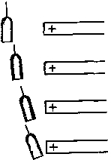

Slide 5
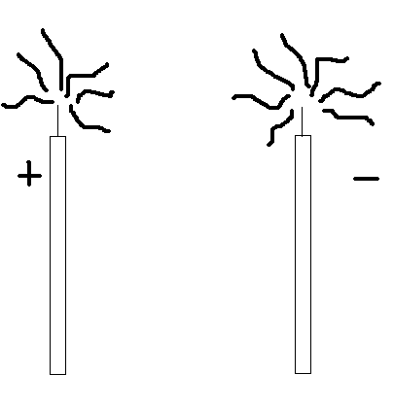
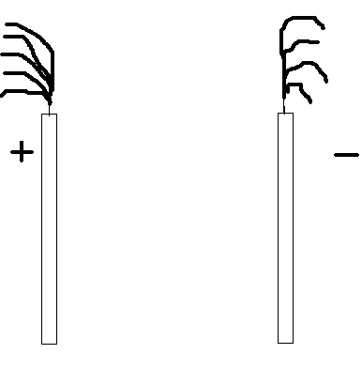
Демонстрация спектров электрического поля

Slide 6
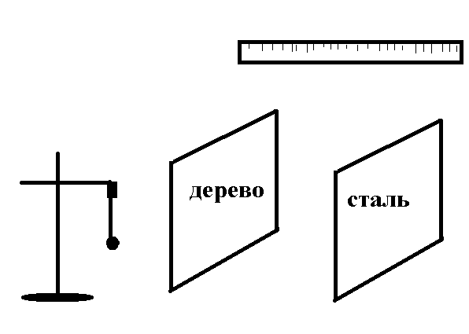

Slide 7
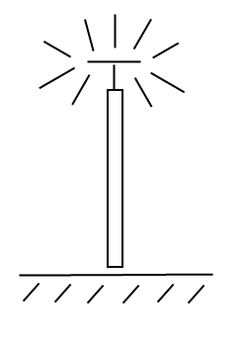

Slide 8
Ход урока
I Проверка усвоения основных понятий предыдущих уроков
1. Каково назначение и устройство электрометра? 2. Как называются вещества, по которым заряды перемещаются? Можно ли в этом случае понятие «вещество» заменить «телом»? 3. Почему незаряженная гильза всегда притягивается к телу, заряженному любым по знаку зарядом?

Slide 9
II Объяснение нового материала
Мы знаем, что разноименные заряды притягиваются, одноименные отталкиваются. Такое взаимодействие (взаимное действие) возможно при наличии сил. Силы, возникающие при взаимодействии зарядов (заряженных тел) называются электрическими силами. Взаимодействие наэлектризованных тел происходит без соприкосновения, т.е. на расстоянии. Такое возможно только при наличии электрического поля.
Электрическое поле существует всегда в пространстве вокруг заряженных тел
Электрическое поле–это вид материи, отличающийся от вещества.

Slide 10
III Самостоятельный эксперимент
На столах у учащихся простейшее оборудование. Задание отпечатано на карточках.
1)Поднесите заряженный предмет к незаряженной гильзе. Пронаблюдайте явление. Сделайте вывод. 2)Коснитесь наэлектризованной гильзы сначала потертой слегка о бумагу стеклянной палочкой; потом этой же палочкой, потертой более сильно; затем палочкой, которой не натирали о бумагу. Сделайте вывод. 3)Определите, как зависит воздействие электрического поля заряженного предмета от расстояния до гильзы. Сделайте вывод. 4)Проверьте на опыте, оказывает ли влияние на электрическое поле экран из бумаги (дерева) и металла. Сделайте вывод.

Slide 11
IV Обсуждение результатов эксперимента
Выводы записываем на доску и в тетрадь:
В пространстве, где находится электрический заряд есть электрическое поле.
Главное свойство электрического поля – действие его на электрические заряды с некоторой силой.
Чем больший заряд накоплен на теле, тем сильнее вокруг него электрическое поле.
Чем дальше от наэлектризованного тела, тем слабее притягивается внесенное в это поле заряженный предмет (зависит от расстояния).
Электрическое поле не проникает через металл.

Slide 12
V Закрепление материала
• Как можно обнаружить электрическое поле? Ответ подтвердите опытом. • ОПЫТ: Подносим к шару электрометра наэлектризованное тело, не касаясь его. Стрелка отклоняется. ВОПРОС: Как же зарядился прибор, ведь наэлектризованное тело находилось от него на расстоянии?» • Опыт с «плавающей» ваткой. Наэлектризованная ватка «плавает» над наэлектризованной эбонитовой палочкой. Объяснить явление.

Slide 13
VI Итог урока
Судить о наличии электрического поля можно по его проявлениям, в частности по силовому, выражающемся в действии на неподвижные заряженные тела.
Электрическое поле мы непосредственно не видим, не ощущаем, но оно есть, т.е. реально существует. А раз оно реально существует, значит, оно является материей, а точнее – одним из её видов. В пространстве, где находится электрический заряд, есть электрическое поле.
Электрическое поле – это вид материи. Его мы не видим, не ощущаем непосредственно, но оно реально существует и проявляется в действии на заряженные тела.

Slide 14
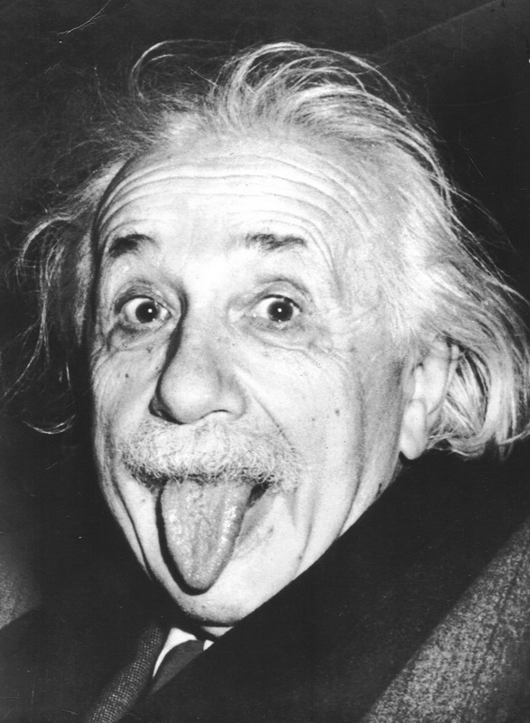
VII Домашнее задание
§§27, 28
№938, 939,
940 – 945

